Slide 1

Trường Tiểu học …
Chào mừng quý thầy cô về dự giờ lớp 1/1
HOẠT ĐỘNG TRẢI NGHIỆM
Chia sẻ điều em học được từ chủ đề “Em là ai?”
Giáo viên dạy:
20.. – 20..

Slide 2


Khởi Động

Slide 3
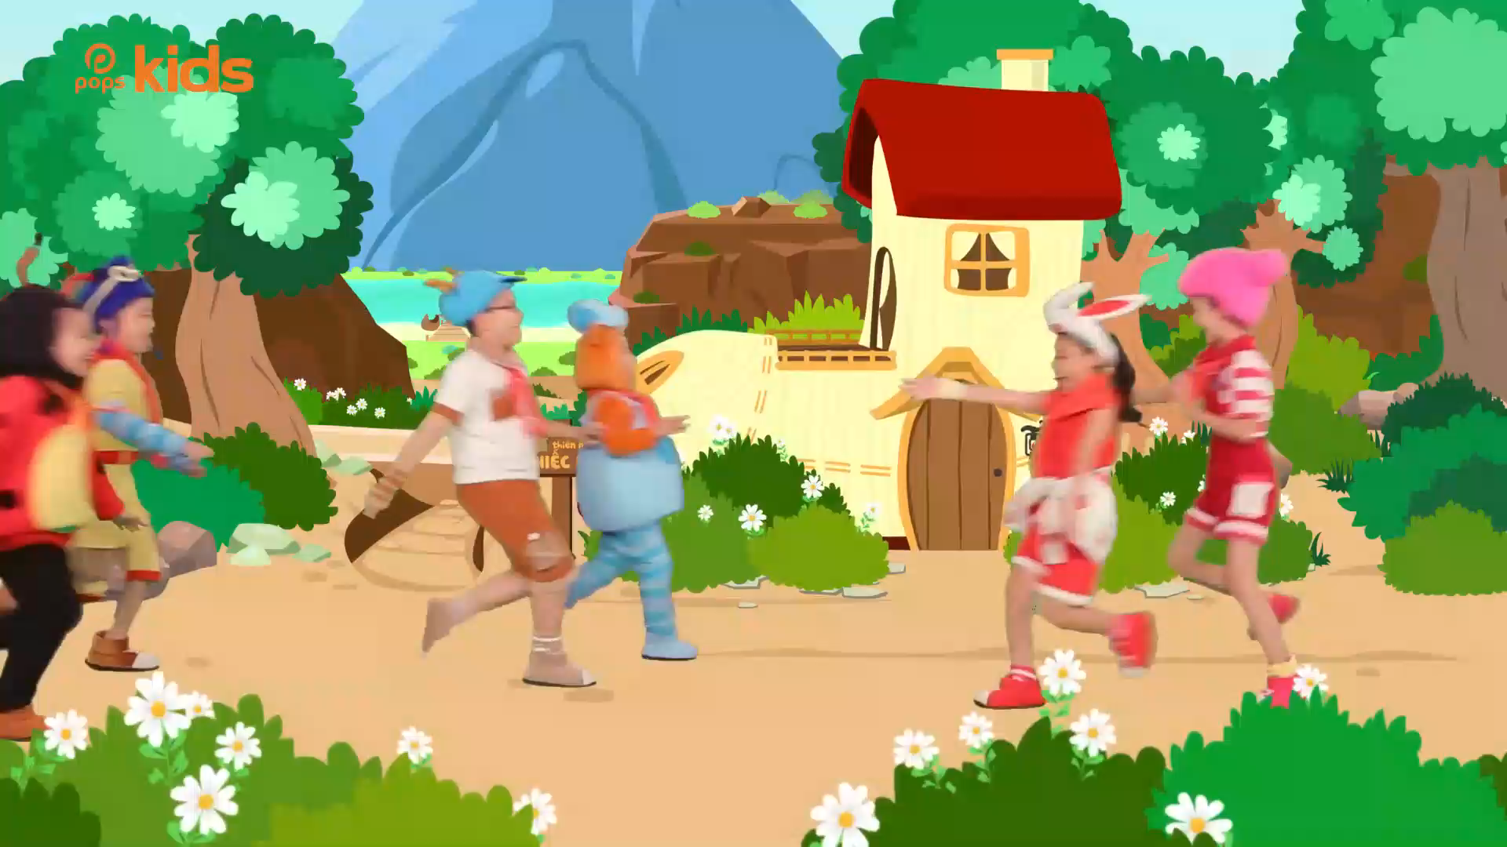

Slide 4
Thứ .., ngày .. tháng .. năm 2025
Hoạt động trải nghiệm
Chia sẻ điều em học được từ chủ đề “Em là ai?”

Slide 5

Hoạt động 1:
Sinh hoạt lớp tuần 8

Slide 6
Về nề nếp : Thực hiện tốt nề nếp khi ra vào lớp. Đi học đúng giờ.
1
PHƯƠNG HƯỚNG TUẦN 9
Về học tập: Chăm chú nghe giảng bài, tự tin hăng hái phát biểu. Chuẩn bị bài trước khi đến lớp.
Giữ gìn sách vở, rèn chữ viết.
2
Các hoạt động khác: Không chơi trò chơi nguy hiểm. Giữ vệ sinh lớp học.
Lễ phép vâng lời thầy cô.
Đội mũ bảo hiểm khi đi xe máy.
3

Slide 7

Thư giãn
校园
安全

Slide 8
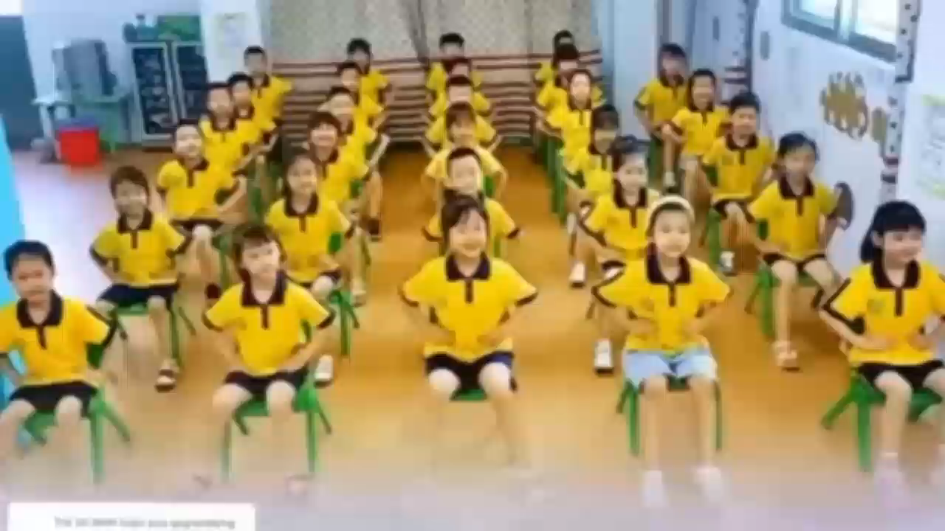

Slide 9



Slide 10

Hoạt động 2: Chia sẻ điều em học được từ chủ đề “Em là ai?”

Slide 11
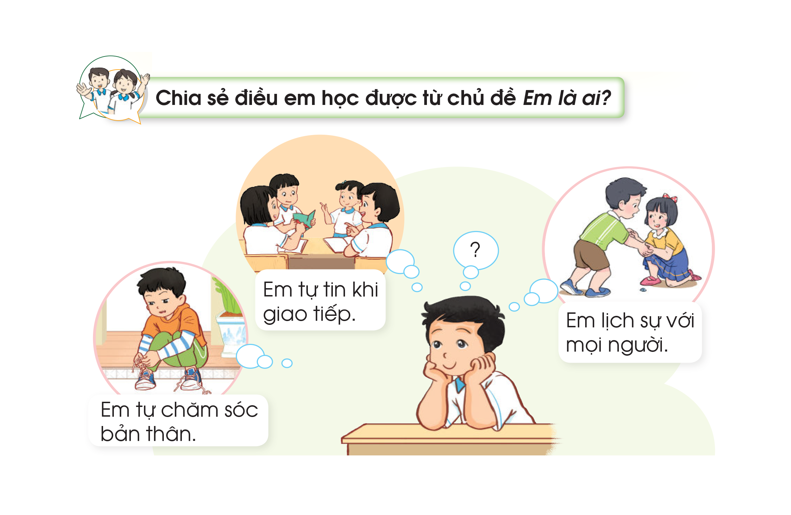

Slide 12

Củng cố - dặn dò

Slide 13
Về nề nếp : Thực hiện tốt nề nếp khi ra vào lớp. Đi học đúng giờ.
1
PHƯƠNG HƯỚNG TUẦN 9
Về học tập: Chăm chú nghe giảng bài, tự tin hăng hái phát biểu. Chuẩn bị bài trước khi đến lớp.
Giữ gìn sách vở, rèn chữ viết.
2
Các hoạt động khác: Không chơi trò chơi nguy hiểm. Giữ vệ sinh lớp học.
Lễ phép vâng lời thầy cô.
Đội mũ bảo hiểm khi đi xe máy.
3

Slide 14




Chúc quý thầy cô và các em....

